Slide 1
8. ULUSLARARASI
EĞİTİM PROGRAMLARI VE ÖĞRETİM
KONGRESİ
Burdur Mehmet Akif Ersoy Üniversitesi Eğitim Fakültesi sahipliği ve EPÖDER işbirliğiyle
25-27 MART 2021

Slide 2
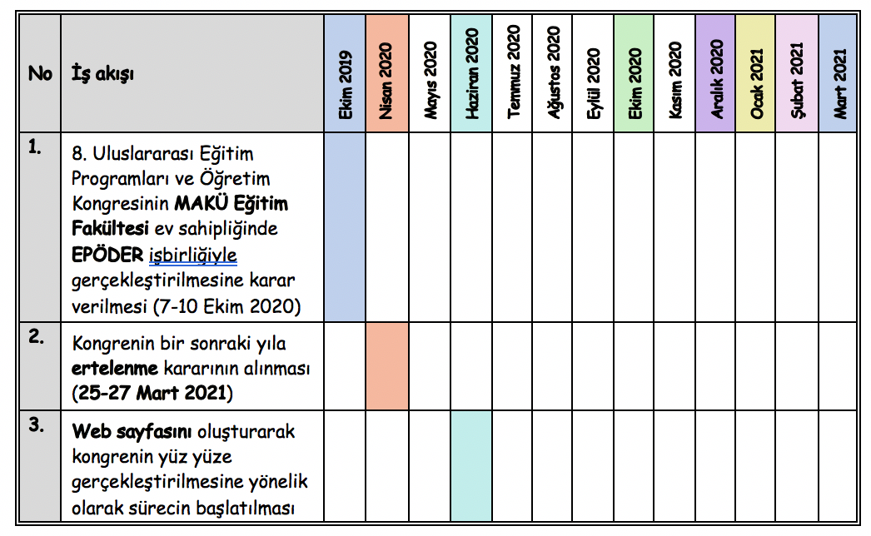
Kongreyi yüz yüze yapma girişimleri
8. Uluslararası Eğitim Programları ve Öğretim Kongresine Yolculuğumuz Nasıldı?

Slide 3
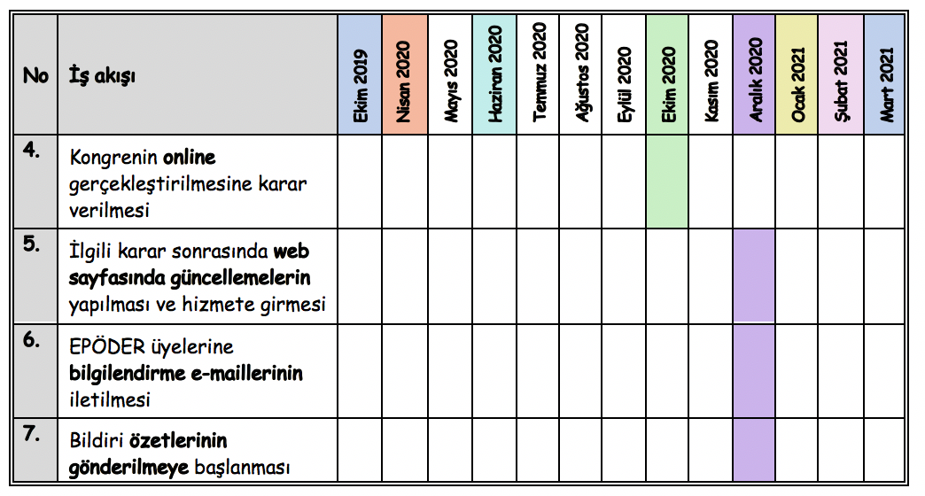
Online kongreye geçiş süreci
8. Uluslararası Eğitim Programları ve Öğretim Kongresine Yolculuğumuz Nasıldı?

Slide 4
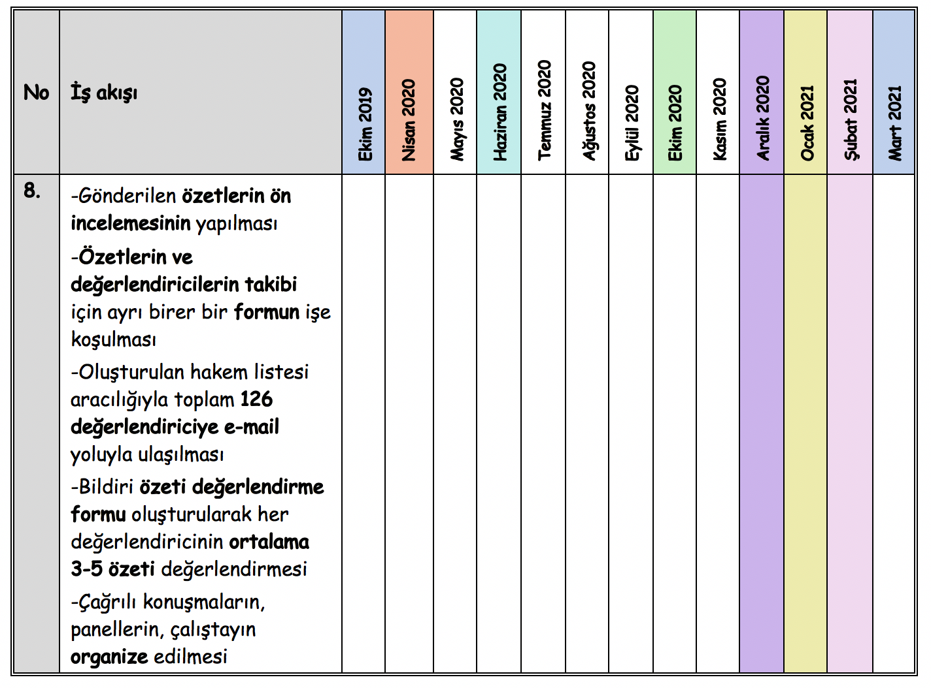
Bildirilerin değerlendirilmesi ve organizasyon
8. Uluslararası Eğitim Programları ve Öğretim Kongresine Yolculuğumuz Nasıldı?

Slide 5
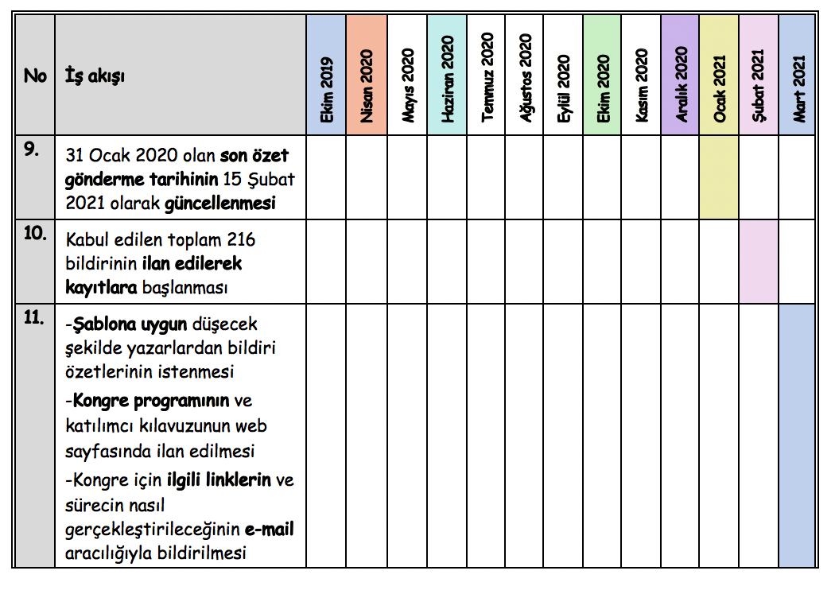
Bildirilerin kabulü, son hallerinin verilmesi ve programın ilanı
8. Uluslararası Eğitim Programları ve Öğretim Kongresine Yolculuğumuz Nasıldı?

Slide 6
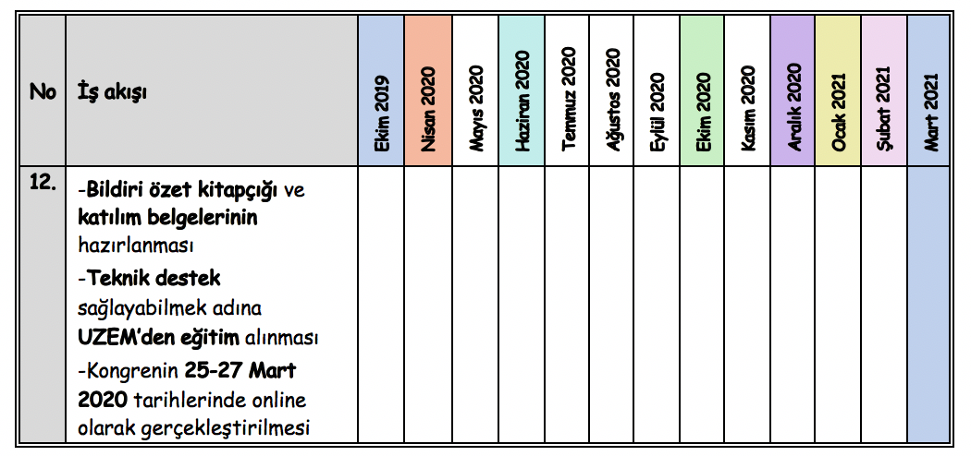
Ve kongremiz…
8. Uluslararası Eğitim Programları ve Öğretim Kongresine Yolculuğumuz Nasıldı?

Slide 7
8. ULUSLARARASI EĞİTİM PROGRAMLARI VE ÖĞRETİM KONGRESİ
Açılış, Davetli Konuşmalar, Paneller ve Çalıştaya Katılım Sayılarımız Nasıldı?..

Slide 8
1. Gün
25 Mart 2021
Saat | Etkinlik | Konuşmacı(lar) | Katılımcı sayısı
 |  |  | Zoom | YouTube | Toplam
09.30-11.30 | Açılış Töreni, Saygı Duruşu ve İstiklal Marşı, Armağan Kitapların Taktim Töreni, Müzik Dinletisi ve Mehmet Akif Ersoy Üniversitesi Video Gösterisi | Prof. Dr. Sibel KARAKELLE Prof. Dr. Özcan DEMİREL Prof. Dr. Adem KORKMAZ Prof. Dr. Adil TÜRKOĞLU Prof. Dr. Bekir ÖZER | 31 | 29 | 60
12.00-13.00 | Açılış Konuşması | Prof. Michael OSBORNE | 34 | 38 | 72
16.00-18.00 | Panel Uzaktan Öğretmen Eğitimi: Zorluklar ve İyi Uygulamalar | Prof. Dr. Ali YILDIRIM, (Oturum Başkanı) Göteborg Üniversitesi - SWEDEN Assoc. Prof. Dawn SANDERS, Göteborg Üniversitesi - SWEDEN Assoc. Prof. Paul ASUNDA, Purdue Üniversitesi - USA Assoc. Prof. Dr. Evrim BARAN, Iowa State Üniversitesi - USA Prof. Dr. Arif ALTUN, Hacettepe Üniversitesi - TÜRKIYE | 56 | 31 | 87
18.00-19.00 | Onur Konuğu Konuşması | Prof. Micheal APPLE | 58 | 31 | 89

Slide 9
2. Gün
26 Mart 2021
Saat | Etkinlik | Konuşmacı(lar) | Katılımcı sayısı
 |  |  | Zoom | YouTube | Toplam
09.00-10.00 | Çağrılı Konuşma | Prof. Dr. Melek DEMİREL, Hacettepe Üniversitesi, Ankara-Türkiye | 35 | 30 | 65
10.00-11.00 | Çağrılı Konuşma | Prof. Dr. İsmail TUFAN, Akdeniz Üniversitesi, Antalya-Türkiye | 35 | 30 | 65
11.00-13.00 | Panel Üniversiteler ve Kentsel Gelişime Katkıları | Prof. Dr. İsmail TUFAN (Oturum Başkanı) Prof. Dr. Esmahan AĞAOĞLU, Eskişehir Anadolu Üniversitesi- TÜRKİYE Prof. Dr. Muammer TUNA, Muğla Sıtkı Koçman Üniversitesi- TÜRKİYE Assoc. Prof. Dr. Sevnaz ŞAHİN, İzmir Ege Üniversitesi- TÜRKİYE Dr. Ayşe DERİCİOĞULLARI ERGÜN, Mehmet Akif Ersoy Üniversitesi- TÜRKİYE Dr. Emre BİRİNCİ, Eskişehir Anadolu Üniversitesi- TÜRKİYE Cemil YAVUZ , Muğla Sıtkı Koçman Üniversitesi- TÜRKİYE | 39 | 26 | 65

Slide 10
2. Gün
26 Mart 2021
Saat | Etkinlik | Konuşmacı(lar) | Katılımcı sayısı
 |  |  | Zoom | YouTube | Toplam
18.00-20.00 | Çalıştay | Doç. Dr. Pervin Oya TANERİ, Orta Doğu Teknik Üniversitesi - TÜRKİYE Nalan AKDUMAN, Sanatla Terapi Uzmanı & Yaratıcı Drama Lideri- TÜRKİYE Doç. Dr. Özlem Yeşim ÖZBEK, Çankırı Karatekin Üniversitesi - TÜRKİYE | 22 | 15 | 37

Slide 11
8. ULUSLARARASI EĞİTİM PROGRAMLARI VE ÖĞRETİM KONGRESİ
Bildirilerimizin Konu Alanı ve Yazar Sayısına Göre Dağılımı Nasıldı?..

Slide 12
3 gün boyunca 6 odada 9’ar oturum olmak üzere toplam 54 oturum
Her oturum 1 saat 15 dk-1,5 saat arasında sürmüştür.

Slide 14
8. ULUSLARARASI EĞİTİM PROGRAMLARI VE ÖĞRETİM KONGRESİ
Katılımcı Dağılımı Nasıldı?..

Slide 15
265 kadın
167 erkek
+ Dinleyici-İzleyici 44

Slide 16
Bir sonraki kongremizde görüşmek dileğiyle…

